Slide 1
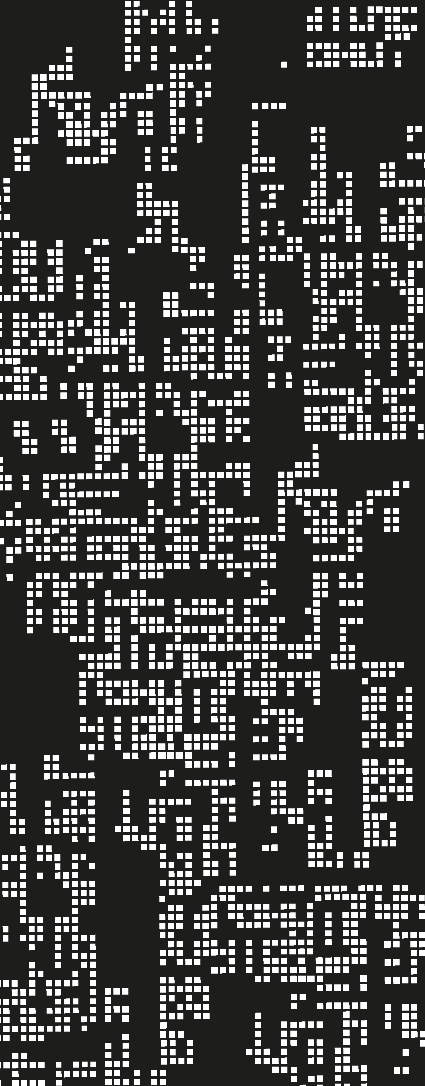
Mutation
Mutable Structures

Slide 2
Agenda
01
Basic Elements
02
Is env enough?
03
Store

Slide 3
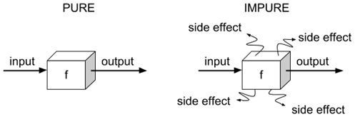
Mutation
Recuerden recursión, era necesaria la mutación? NO, podemos soportar recursión sin mutación (combinador Y).
Pero la mutación surge como una optimización
Sin embargo, es importante limitar la mutación a sus casos críticos!!

Slide 4
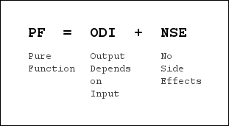
Why to avoid mutation?
Porque ahora, no puedo pensar en un resultado por la llamada al método.
Sino que se debe razonar sobre el momento en el que se está ejecutando esta función, el estado del sistema previo y el sistema posterior.
El caso más complicado es un contexto concurrente.

Slide 5
What is needed to implement mutation?
Existen dos tipos de mutación:
Estructuras de datos mutables (box, vector, etc)
Asignación de variables (x = x + 1)
Por ahora, nos centraremos en el primero.
La estructura box
Necesitamos:

Slide 6
What is needed to implement mutation?
Existen dos tipos de mutación:
Estructuras de datos mutables (box, vector, etc)
Mutación de variables (x = x + 1)
Por ahora, nos centraremos en el primero.
La estructura box
Necesitamos:
Crear caja
Cambiar el contenido de la caja
Mostrar la caja
Necesitamos un operador de secuencia (; en Java o C o begin en Scheme)

Slide 7
How to implement?
Crear caja
Cambiar el contenido de la caja
Mostrar la caja
Necesitamos un operador de secuencia (; en Java o C o begin en Scheme)
No lo haremos con el box de Scheme! Pues sería como usar una primitiva. Pero el juego, va a ser interpretar las cajas en nuestro lenguaje, sin usar mutación en el intérprete

Slide 8
Focus on seqn
(run '{with {b {newbox 10}}
{seqn
{setbox b {+ 1{openbox b}}}
{openbox b}}
})
Esta expresión debe afectar a la siguiente!

Slide 9
What to change on interp?
[(seqn e1 e2) (begin
(interp e1 env)
(interp e2 env))]
Esto tiene que afectar a e2
Ven algún problema en esta interpretación?? Recuerda que en esto, el intérprete es puro

Slide 10
What to change on interp?
[(seqn e1 e2) (begin
(interp e1 env)
(interp e2 env))]
Esto tiene que afectar a e2
Modifica interp a env? Es decir, actualiza el valor dentro de env? No, si lo hiciera, dejaría de ser pura. Entonces, realmente ahora, e1 no afecta a e2

Slide 11
How to communicate changes?
[(seqn e1 e2) (begin
(interp e1 env)
(interp e2 env))]
Esto tiene que afectar a e2
Así que necesitamos que e1 devuelva a e2, cómo podríamos comunicar los cambios en el ambiente a e2? Ideas?

Slide 12
How to communicate changes?
[(seqn e1 e2) (begin
(def env’(interp e1 env))
(interp e2 env’))]
Esto tiene que afectar a e2
Idea 1! → Si no puedo mutar el ambiente, puedo devolverlo.

Slide 13
How to communicate changes?
[(seqn e1 e2) (begin
(def val env’(interp e1 env))
(interp e2 env’))]
Esto tiene que afectar a e2
Idea 1! → Si no puedo mutar el ambiente, puedo devolverlo. Ok, imaginemos que interp lo permite, pero es esto bueno en todos los casos?

Slide 14
How to communicate changes?
[(seqn e1 e2) (begin
(def val env’(interp e1 env))
(interp e2 env’))]
Esto tiene que afectar a e2
Conviene este uso de los ambientes?

Slide 15
How to communicate changes?
(run '{with {a {newbox 0}}
{seqn {with {b 3} b}
b}})
Cuál debería ser la salida de esto?

Slide 16
How to communicate changes?
(run '{with {a {newbox 0}}
{seqn {with {b 3} b}
b}})
Free identifier, pero funciona esto con la Idea 1?

Slide 17
How to communicate changes?
(run '{with {a {newbox 0}}
{seqn {with {b 3} b}
b}})
‘env
b → 3
Pero, el riesgo es que tendremos scope dinámico. Y eso no nos conviene

Slide 18

How to communicate changes?
[(seqn e1 e2) (begin
(def val env’(interp e1 env))
(interp e2 env’))]
Esto tiene que afectar a e2
Idea 1++ → Asegurarse que las variables que se definen en e1 no estén en e2

Slide 19
How to communicate changes?
[(seqn e1 e2) (begin
(def val env’(interp e1 env))
(interp e2 env’))]
Esto tiene que afectar a e2
Idea 1++ → Asegurarse que las variables que se definen en e1 no estén en e2. Difícil de implementar? Sí. Bulletproof? No.

Slide 20
How to communicate changes?
(run '{with {a {newbox 0}}
{with {f {fun {x} {+ x {openbox a}}}}
{seqn
{setbox a 2}
{f 5}}}})
Cuánto debería retornar esto?

Slide 21
How to communicate changes?
(run '{with {a {newbox 0}}
{with {f {fun {x} {+ x {openbox a}}}}
{seqn
{setbox a 2}
{f 5}}}})
Cuánto debería retornar esto? 7. Pero, en qué ambiente se evalúan las expresiones?

Slide 22
How to communicate changes?
(run '{with {a {newbox 0}}
{with {f {fun {x} {+ x {openbox a}}}}
{seqn
{setbox a 2}
{f 5}}}})
a → (box 0)
x → 5
Cuánto debería retornar esto? 7. En el ambiente de la función, todavía no ha llegado la mutación a → (box 2)

Slide 23
How to communicate changes?
(run '{with {a {newbox 0}}
{with {f {fun {x} {+ x {openbox a}}}}
{seqn
{setbox a 2}
{f 5}}}})
a → (box 0)
x → 5
Cuánto debería retornar esto? 7. Ok, entonces diremos que hay que usar el ambiente en el momento de la aplicación, pero eso es correcto? Se mantiene el scope léxico?

Slide 24
How to communicate changes?
(run '{with {a {newbox 0}}
{with {f {fun {x} {+ x {openbox a}}}}
{seqn
{setbox a 2}
{f 5}}}})
a → (box 0)
x → 5
Cuánto debería retornar esto? 7. No, si usamos el ambiente en el momento de la aplicación, tenemos scope dinámico.

Slide 25
How to communicate changes?
[(seqn e1 e2) (begin
(def val env’(interp e1 env))
(interp e2 env’))]
Esto tiene que afectar a e2
Listo, parece que el env es algo que no tiene salida, alguna idea de qué podemos hacer?

Slide 26
Define things
El ambiente es para el scope léxico, y esa es toda su responsabilidad.
Pero, la mutación, necesita algo dinámico, que siempre tenga la última actualización del valor.
La mutación necesita MEMORIA. (Esa es nuestra mini carta de victoria oculta durante la interpretación).

Slide 27
interp
interp :: Expr Env → Val
interp :: Expr Env Sto → ??

Slide 28
What to change on interp?
[(seqn e1 e2) (begin
(interp e1 env sto)
(interp e2 env sto))]
Esto tiene que afectar a e2
El env no puede cambiar pero debemos usar el nuevo store. Cómo? Qué debería retornar interp ahora?

Slide 29
What to change on interp?
[(seqn e1 e2) (begin
(def (v*s val1 sto1)(interp e1 env sto)
(interp e2 env sto1))]
Esto tiene que afectar a e2
(interp e1 env sto) produce un sto (potencialmente) cambiado y luego usamos el último estado de la memoria.

Slide 30
interp
interp :: Expr Env → Val
interp :: Expr Env Sto → Val*Sto
Pero, la mutación tiene un costo, perdemos la pureza de las funciones y la transparencia referencial.

Slide 31
So, what is the concept change?
ENV
ENV
STO
X → 10
X → L1
L1 → 10
Id → Val
Id → Loc
Loc → Val
Alcance léxico
Extensión dinámica de la mutación
setbox (extiende el sto) - unbox (observa el último sto)

Slide 32
Summary
References
Tail recursion allows recursion to be efficient on space, optimizations avoid overflows and do a better management of the control context.
PLAI, Chapter 8, 9.
A note on Recursion - E.Tanter

